Slide 1


6. HURUF DAN
TIPOGRAFI
Pertemuan ke-6

Slide 2
Definisi Typografi
Tata huruf (typography) adalah ilmu yang mempelajari tentang penempatan, penataan huruf untuk mendapatkan kesan tertentu agar pembaca bisa mendapat informasi secara maksimal

Slide 3
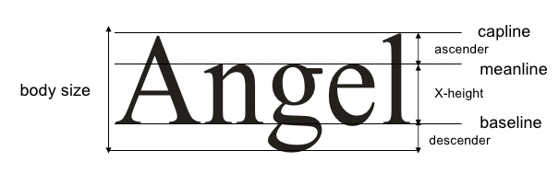
Anatomi Ketinggian Huruf
Setiap huruf memiliki keunikan tersendiri. Namun intinya tetap dalam batas – batas tertentu seperti body size, baseline, meanline, x height, descender dan ascender

Slide 4
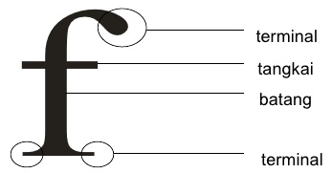
Anatomi Huruf
Setiap huruf mempunyai batang, ujung(terminal), atau tangkai seperti gambar berikut :

Slide 5
Geometri Huruf
Dari bentuk/geometrinya, huruf dibagi menjadi 4 kelompok :
Garis Tegak-Datar : E, F, H, I, L
Garis Tegak-Miring : A, K, M, N, V, W, X, Y, Z
Garis Tegak-Lengkung : B, D, G, J, P, R, U
Garis Lengkung : C, O, Q, S

Slide 6
4. Jenis Huruf/Font
Huruf tak berkait (Sans Serif)
Ujungnya tak berkait,
Contoh : Arial Black , Tahoma
Ujungnya bisa tajam atau tumpul
Sifatnya kurang formal, sederhana, akrab
Keuntunganya sangat mudah dibaca
Cocok untuk desain di layar komputer, desain untuk pertelevisian dan media elektronik

Slide 7
B. Huruf Berkait
Memiliki kait (hook) pada ujungnya
contoh : Times Roman, Garamound
Sifatnya formal, elegan, mewah, anggun, intelektual
Cocok untuk desain di media cetak seperti koran, skripsi, brosur dll

Slide 8
C. Huruf Tulis (Script)
Setiap hurufnya terkait seperti tulisan tangan
Contoh : Brush Script, Mystral,
Lucida Handwriting
Sifatnya anggun, tradisional, pribadi, informal
Cocok untuk undangan pernikahan, ulang tahun, keluarga dan upacara tradisional

Slide 9
D. Huruf Dekoratif
Setiap huruf dibuat secara detail, kompleks dan rumit
Contoh : ROSEWOOD
Sifat : mewah, bebas anggun tradisional
Cocok untuk aksen, hiasan, huruf awal alinea, logo pernikahan , logo perusahaan

Slide 10
E. Huruf monospace
Bentuknya bisa sma seperti sans serif / serif
Jarak dan ruang setiap hurufnya sama
Conoh : courier, lucida console
Cocok untuk tampilan pengetikan kode bahasa pemrograman di komputer

Slide 11
Jarak Antar Huruf (Kerning & Tracking)
Kerning dan tracking adalah istilah untuk jarak antar huruf.
Kerning mempunyai nilai yang berbeda pada setiap hurufnya, sedangkan tracking jaraknya sama setiap huruf

Slide 12
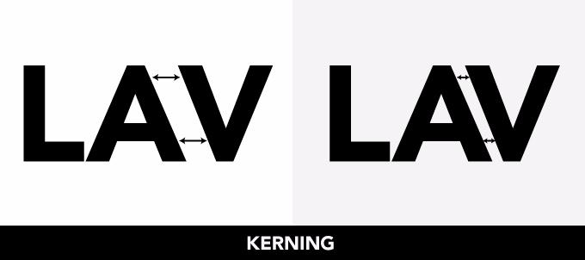
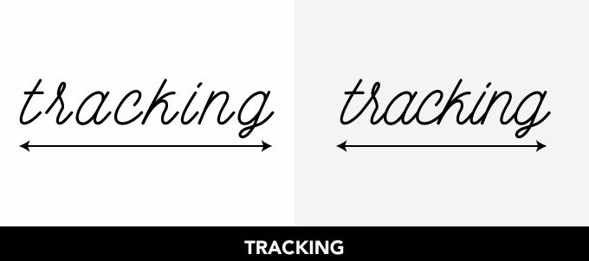

Slide 13
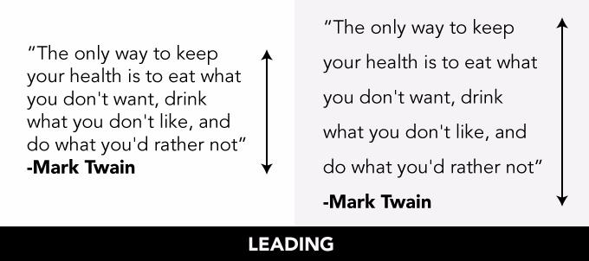
Jarak Antar Baris (Leading)
Leading berfungsi untuk mendefinisikan berapa banyak ruang yang anda tinggalkan diantara garis dan teks

